Slide 1
第七节 常系数齐次线性微分方程
第十一章
(Constant coefficient homogeneous linear differential equation)
一、常系数齐次线性微分方程定义
二、常系数齐次线性方程解法
三、小结与思考练习

Slide 2
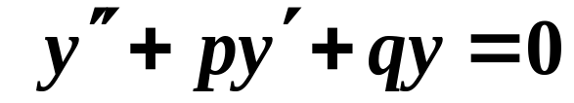
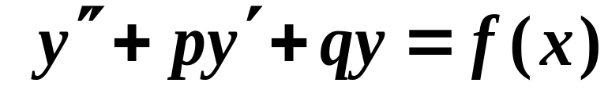
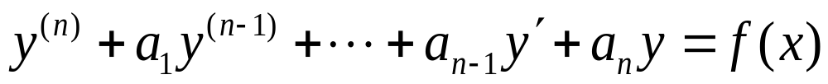
一、常系数齐次线性微分方程定义
二阶常系数齐次线性方程的标准形式
二阶常系数非齐次线性方程的标准形式
n阶常系数线性微分方程的标准形式

Slide 3
二、二阶常系数齐次线性方程解法
基本思路:
求解常系数线性齐次微分方程
转化
求特征方程(代数方程)之根

Slide 4

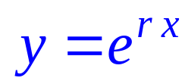
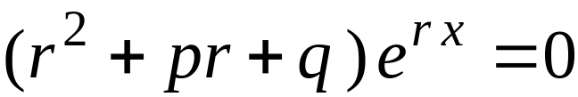
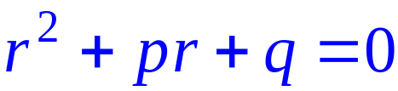
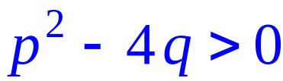



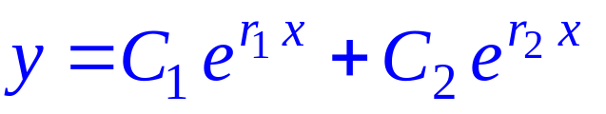
二阶常系数齐次线性微分方程:
①
和它的导数只差常数因子,
所以令①的解为
( r 为待定常数 ),
代入①得
②
称②为微分方程①的特征方程,
其根称为特征根.
1. 当
时, ②有两个相异实根
则微分
方程有两个线性无关的特解:
因此方程的通解为

Slide 5
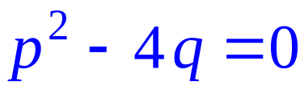





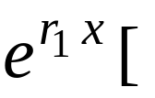
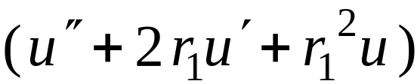




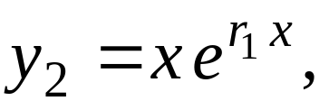
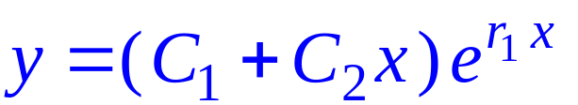
2. 当
时, 特征方程有两个相等实根
则微分方程有一个特解
设另一特解
( u (x) 待定)
代入方程得:
是特征方程的重根
取 u = x , 则得
因此原方程的通解为

Slide 6
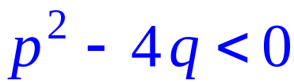


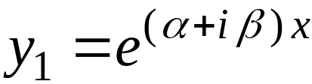
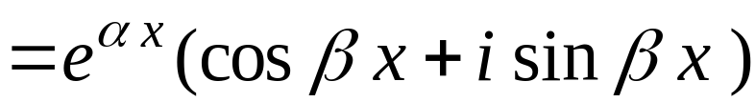
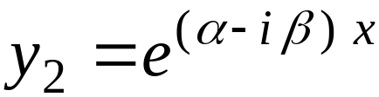
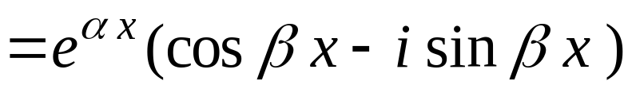
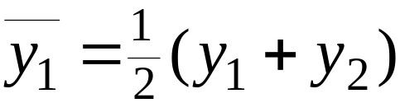
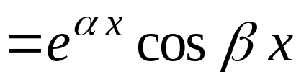
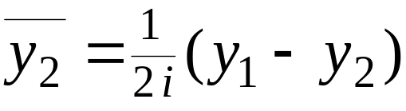
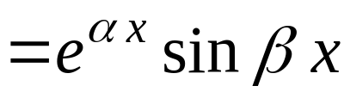
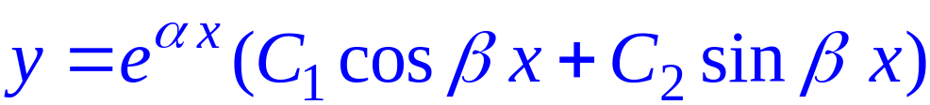
3. 当
时, 特征方程有一对共轭复根
这时原方程有两个复数解:
欧拉公式：
利用解的叠加原理 , 得原方程的线性无关特解:
因此原方程的通解为

Slide 7
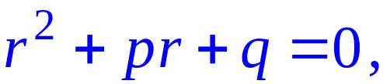


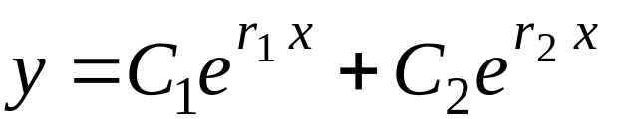

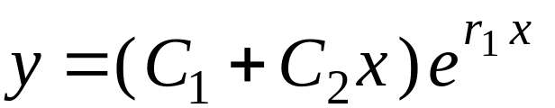

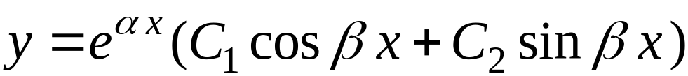
:
小结
特征方程:
特 征 根
通 解
实根

Slide 8
例
解

Slide 9

例
解

Slide 10
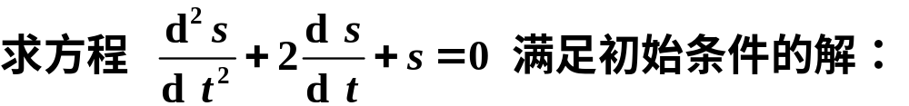
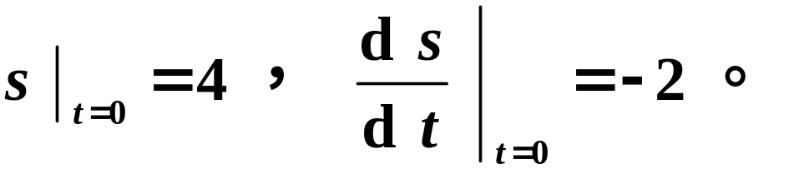

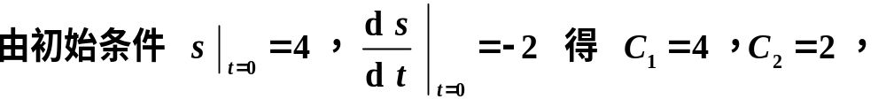

例
解
故所求特解为

Slide 11








n 阶常系数齐线性微分方程
特 征 根
通 解 中 的 对 应 项

Slide 12
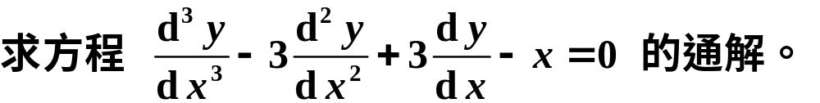
例
解

Slide 13


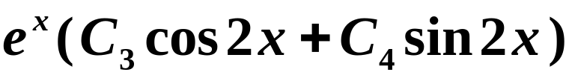
例
解

Slide 14
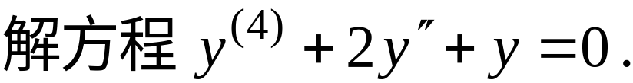
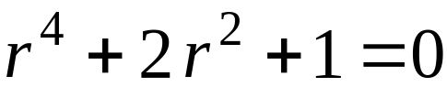
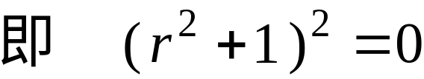


（补充题）
解: 特征方程:
特征根为
则方程通解 :

Slide 15
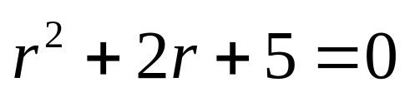
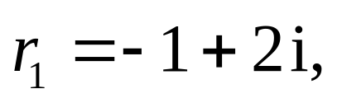
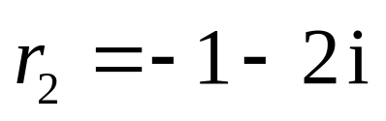
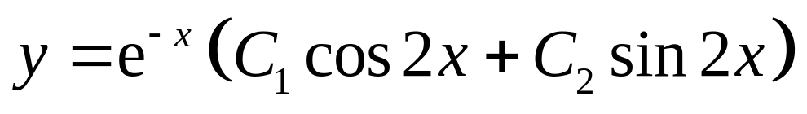
解:所给微分方程的特征方程为
它有一对共轭虚根
故所求通解为

Slide 16

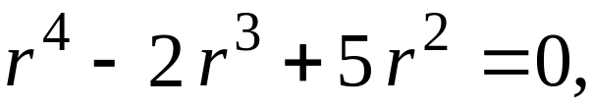
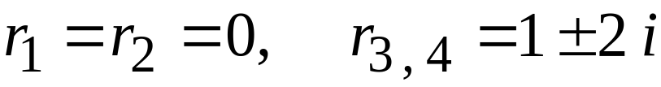

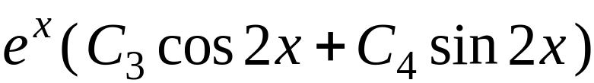
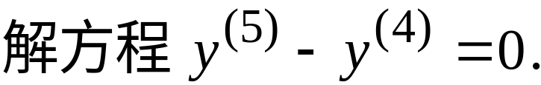
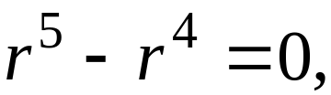



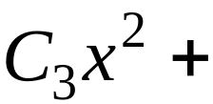
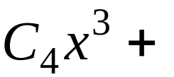
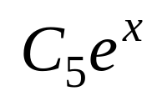
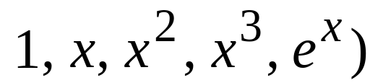
例4
的通解.
解: 特征方程
特征根:
因此原方程通解为
例5
（补充题）
解: 特征方程:
特征根 :
原方程通解:
(不难看出, 原方程有特解
Notes:
运行时, 点击按钮“推广”, 可显示高阶常系数线性微分方程解的结构.

Slide 17
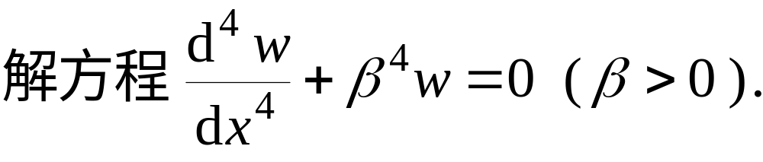

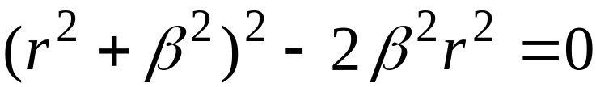






例6
（课本例5）
解: 特征方程:
即
其根为
方程通解 :

Slide 18
例7
（补充题）
解: 特征方程:
特征根为
则方程通解 :

Slide 19




例8
解
特征方程为
特征根为
故所求通解为

Slide 20







内容小结
特征根:
(1) 当
时, 通解为
(2) 当
时, 通解为
(3) 当
时, 通解为
可推广到高阶常系数线性齐次方程求通解 .

Slide 21
作业
习 题 11-6 2, 4
习 题11-7 1. (1)(2)(4)(6) 2.（2）
抄写课本569页表11-1
下周一上完11.8节，下周二小测

Slide 22







思考练习
1.求方程
的通解 .
答案:
通解为
通解为
通解为

Slide 23







2.
为特解的 4 阶常系数线性齐次微分程,并求其通解 .
解: 根据给定的特解知特征方程有根 :
因此特征方程为
即
故所求方程为
其通解为

